Slide 1
GTA 5를 이용한 자율주행
Osori Project

Slide 2
WHAT?
GTA 5라는 게임을 이용
파이썬을 이용해 차량(캐릭터)를 조작
OPEN CV를 이용해 차선, 사람, 차량, 신호등 및 표지판을 인식
목적지를 설정해주면, 인간의 조작 없이 자율주행으로만 도착하는 것을 목표
  차선, 사람, 차량, 신호등 및 표지판 정보를 이용해 유한상태기계(Finite-state machine, FSM)를 만들어 자율주행을 구현
  차선, 사람, 차량, 신호등 및 표지판 정보를 입력으로 이용하여 충돌 횟수, 역주행 여부, 네비게이션 제공 주행 경로에서 떨어진 거리… 등을 이용해 DQN(Deep Q Network – 딥러닝을 이용한 강화학습)으로 학습해보기
  (네비게이션은 GTA 5에서 제공하는 것을 사용)

Slide 3
WHY?
현실에서 자율주행 학습을 하는 것은 굉장히 큰 비용 소모
운전 인력 필요
차량 + LIDAR 센서 + 스테레오 카메라 + 기름값
사고발생 확률 매우 높음(인명 피해 발생 시, 개발자는 법의 심판)
디버그 매우 어려움
훈련에 매우 오랜 시간 소요

Slide 4
WHY?
가상현실에서 자율주행 학습을 한다면???
운전 인력 필요 X
(차량 + LIDAR 센서 + 스테레오 카메라 + 기름값) ≅ 0원
사고 및 법의 심판 걱정 X
신속한 디버그 가능
여러 대의 컴퓨터에서 훈련 = (현실에서의 시간 소요) / n

Slide 5
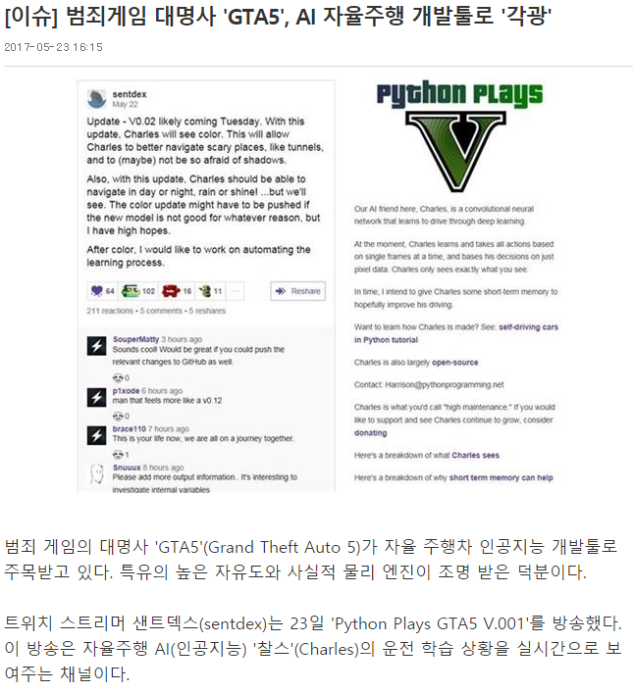
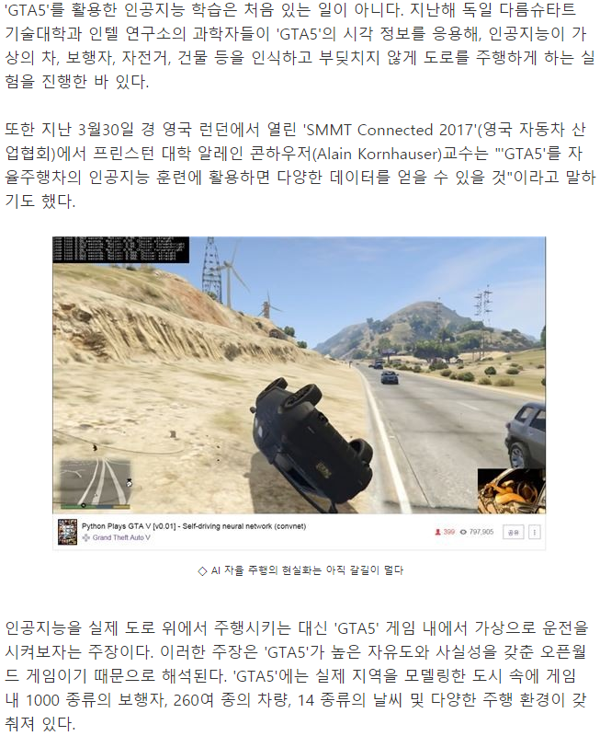
POSSIBLE?

Slide 6

HOW?

Slide 7
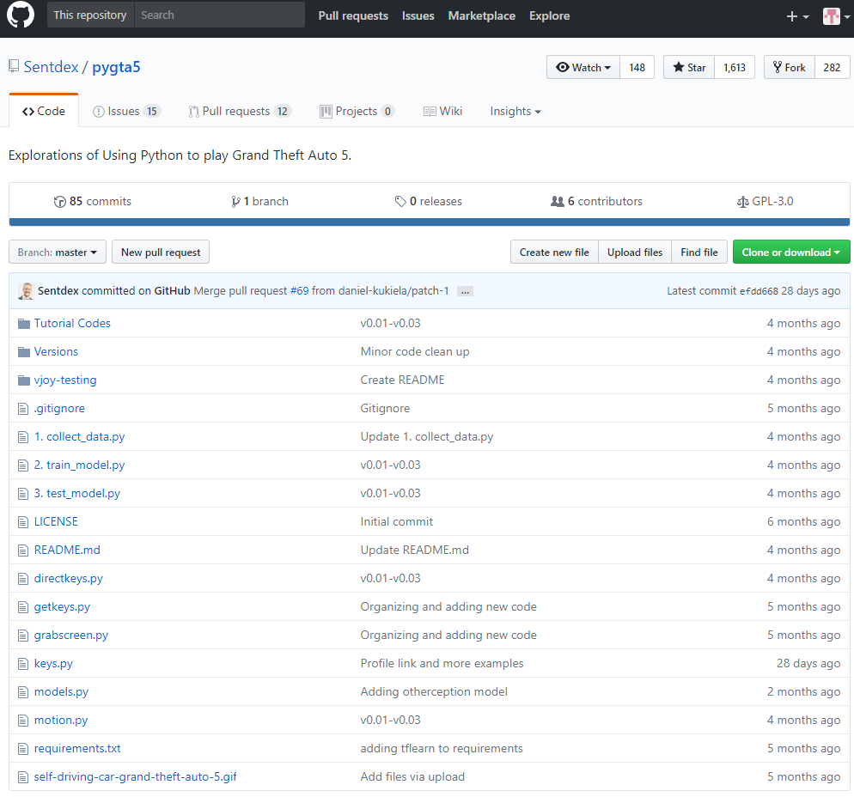
HOW?

Slide 8

TEAM LEADER
강좌: Python to play Grand Theft Auto 5
https://youtu.be/ks4MPfMq8aQ
목표:
The purpose of this project is to use Python to play Grand Theft Auto 5. There are many things to do in GTA V, but our first goal will be to create a self-driving car, well scooter in this case.
팀장: SENTDEX
= 파이썬을 사용하여 GTA 5를 조작하고, 이를 이용해 자율주행 자동차를 학습 시키는 것을 목표로 함

Slide 9
WHO & WHEN & WHERE?
WHO, WHEN
PYTHON 3 사용 가능자 or 학습 가능자
모두를 위한 머신러닝/딥러닝 강의(10분 가량 * 72강좌) 수강자 or 수강 가능자(~11월 말)
팀장님의 Python to play Grand Theft Auto 5(영어전용, 20강좌) 수강 가능자(~11월 말)
시간 많으신 분
모범 운전자를 만들 수 있는 윤리의식의 소유자
WHERE
- GTA 5 실행이 가능한 데스크탑(집) or 동아리방에 자주 올 수 있는 시간(동방)

Slide 10
ROAD
1. 강좌를 듣고, 자신의 Github에 상세한 한글 주석을 달아 업로드
(~11월 말)
2. Python을 활용한 GTA 5 조작법과 기계학습 지식을 활용해 자율주행 구현 방식을 논의
(~12월 초)
3. 윤리의식을 함양한 자율주행 에이전트 개발 시작
(~겨울방학)
4. 목적 달성여부를 확인하고, 오픈 소스로 배포…
a. 경로이탈 없이
b. 교통법규 준수
c. 인명피해 없이
d. 차량파손 없이
e. 목적지에 도착
※ (중간고사 / 기말고사) 기간에는 2주 가량 휴식(= 아무 것도 안 해도 됨)

Slide 11
THANK YOU!
ANY QUESTIONS?

